Slide 1
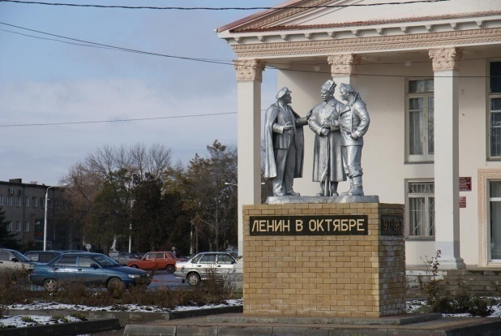
Бюджет для граждан
к отчету
об исполнении бюджета Новопокровского сельского поселения
Новопокровского района
за 2023 год

Slide 2
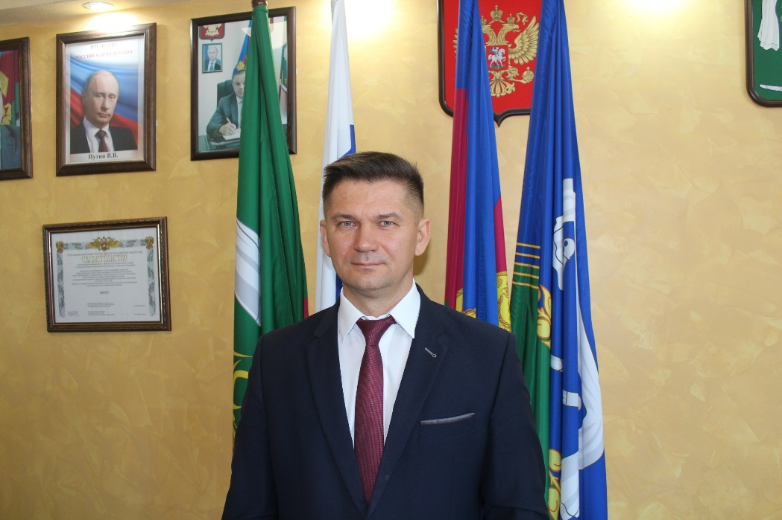
Уважаемые жители Новопокровского сельского поселения !
Представляем вашему вниманию основные показатели исполнения бюджета Новопокровского сельского поселения Новопокровского района за 2023 год.
Все что делается на территории Новопокровского сельского поселения возможно благодаря тому, что мы ежегодно выполняем намеченный план по доходам бюджета поселения, а также грамотному расходованию финансов.
В 2023 году своевременно и в полном объеме обеспечены все обязательства перед жителями, а также продолжена работа по повышению эффективности использования средств.
Ставший уже традиционным программный формат бюджета позволяет четко отследить, куда направлены ресурсы и какой это дало результат.
Надеюсь, представленные сведения будут для вас полезны и помогут разобраться в вопросах управления финансами Новопокровского сельского поселения Новопокровского района.
Глава
Новопокровского сельского поселения
Новопокровского района А.А. Богданов

Slide 3
Этапы составления и утверждения отчета об утверждении бюджета
Составление отчета об исполнении бюджета
за прошедший финансовый год
До 1 апреля текущего финансового года
Представление отчета об исполнении бюджета в контрольный
орган для осуществления внешней проверки
До 1 мая текущего финансового года
Представление отчета об исполнении бюджета и сопутствующих
материалов в Совет Новопокровского сельского поселения
Рассмотрение и утверждение отчета об исполнении бюджета
Отчет об исполнении бюджета
утверждается решением Совета
Новопокровского сельского поселения

Slide 4
Решением Совета Новопокровского сельского поселения от 07.12.2022 № 200 утвержден бюджет Новопокровского сельского поселения Новопокровского района на 2023 год
Изменение основных характеристик бюджета
Новопокровского сельского поселения в 2023 году
В течение 2023 года в решение о бюджете было внесено 7 поправок, обусловленных следующими причинами:
направление на расходы остатка средств на счете бюджета на 01.01.2023;
корректировка бюджета на суммы безвозмездных поступлений, полученных из краевого бюджета в течение 2023 года;
корректировка плановых назначений по налоговым и неналоговым доходам;
внесение изменений в муниципальные программы по предложениям разработчиков программ.
Основные параметры бюджета
Новопокровского сельского поселения за 2023 год (тыс.руб.)
Наименование показателя | Плановые значения (тыс. руб.) |  | Фактическое исполнение (тыс. руб.) | Процент исполнения
 | Первоначальный бюджет | С учетом внесенных изменений
ДОХОДЫ | 132 484,4 | 156 813,0 | 164 265,7 | 104,8
РАСХОДЫ | 134 903,3 | 183 682,5 | 175 658,1 | 95,6
Дефицит(-) Профицит (+) | -2 418,9 | -26 869,5 | -11 392,4

Slide 5
Структура доходов бюджета Новопокровского сельского поселения
ДОХОДЫ БЮДЖЕТА ПОСЕЛЕНИЯ
164 265,7 тыс. руб.
НАЛОГОВЫЕ ДОХОДЫ
116 145,4 тыс. руб.
поступления от уплаты налогов, установленных Налоговым кодексом
Российской Федерации,
например:
налог на доходы физических лиц;
земельный налог;
налог на имущество;
другие.
НЕНАЛОГОВЫЕ ДОХОДЫ
14 524,9 тыс. руб.
доходы от использования муниципального имущества;
доходы от продажи материальных и нематериальных активов.
БЕЗВОЗМЕЗДНЫЕ ПОСТУПЛЕНИЯ
33 595,4 тыс. руб.
поступления в бюджет на безвозмездной и безвозвратной основе
(субвенции и субсидии, иные межбюджетные трансферты).

Slide 6
Исполнение бюджета по доходам
Результаты деятельности администрации Новопокровского сельского поселения по увеличению доходов местного бюджета
За 2023 год проведено 24 заседания межведомственной комиссии
Объём погашенной задолженности
638,3 тыс. руб.
Приглашено 177 налогоплательщика

Slide 7
Структура налоговых доходов бюджета Новопокровского сельского поселения
в 2023 году
116 145,3 тыс. руб.

Slide 8
Структура неналоговых доходов бюджета Новопокровского сельского поселения
в 2023 году
14 524,9 тыс. руб.

Slide 9
Безвозмездные поступления в бюджет Новопокровского сельского поселения Новопокровского района в 2023 году
33 595,4 тыс. руб.
Дотации бюджетам сельских поселений на выравнивание бюджетной обеспеченности из бюджета субъекта Российской Федерации – 11 748,0 тыс. руб.
Межбюджетные трансферты, передаваемые бюджетам сельских поселений из бюджетов муниципальных районов на осуществление части полномочий по решению вопросов местного значения в соответствии с заключенными соглашениями –
10 276,9 тыс. руб.
Субвенции бюджетам сельских поселений на выполнение передаваемых полномочий субъектов Российской Федерации - 7,6 тыс. руб.
Субсидии бюджетам бюджетной системы Российской Федерации (межбюджетные субсидии)–
3 129,1 тыс. руб.
Прочие безвозмездные поступления в бюджеты сельских поселений –
0,2 тыс. руб.
Прочие межбюджетные трансферты, передаваемые бюджетам –
8 433,6 тыс. руб.

Slide 10
Исполнение бюджета по расходам
Раздел
Наименование
Уточненный план
Исполнено
% исполнения
0100
Общегосударственные вопросы
31 264,4
30 814,4
98,6
0300
Национальная безопасность и правоохранительная деятельность
335,3
335,0
99,9
0400
Национальная экономика
9 805,9
9 618,8
98,1
0500
Жилищно-коммунальное хозяйство
122 134,4
114 875,8
94,1
0700
Образование
6 575,6
6 517,5
99,1
0800
Культура, кинематография
12 462,1
12 412,0
99,6
1000
Социальная политика
949,8
933,8
98,3
1100
Физическая культура и спорт
150,0
145,8
97,2
1300
Обслуживание государственного и муниципального долга
5,0
5,0
100,0
РАСХОДЫ БЮДЖЕТА – ВСЕГО:
183 682,5
175 658,1
95,6

Slide 11
Расходы бюджета Новопокровского сельского поселения Новопокровского района за 2023 год

Slide 12
Расходы бюджета за 2023 год
Программные
и непрограммные расходы
На реализацию муниципальных программ 83,5%
146 623,7 тыс. рублей
Непрограммные мероприятия
16,5%
29 034,4 тыс. рублей

Slide 13
Исполнение программной части бюджета
Наименование муниципальной программы | Утвержденные бюджетные назначения 2023 год | Кассовое исполнение 2023 год | Процент исполнения (%)
1. Муниципальная программа Новопокровского сельского поселения Новопокровского района «Развитие сети автомобильных дорог Новопокровского сельского поселения». | 9 613,9 | 9 435,6 | 98,1
2. Муниципальная программа Новопокровского сельского поселения Новопокровского района«Обеспечение безопасности населения» | 482,8 | 466,4 | 96,6
3. Муниципальная программа Новопокровского сельского поселения Новопокровского района «Развитие культуры» | 14 062,4 | 13 997,1 | 99,5
4. Муниципальная программа Новопокровского сельского поселения Новопокровского района «Молодежь Новопокровского сельского поселения» | 6 575,6 | 6 517,5 | 99,1
5. Муниципальная программа Новопокровского сельского поселения Новопокровского района «Развитие топливно-энергетического комплекса» | 10 290,0 | 9 765,7 | 94,9
6. Муниципальная программа Новопокровского сельского поселения Новопокровского района «Развитие жилищно-коммунального хозяйства» | 111 844,3 | 105 110,1 | 94,0
7. Муниципальная программа Новопокровского сельского поселения Новопокровского района «Информационное освещение» | 413,0 | 297,2 | 72,0
8. Муниципальная программа Новопокровского сельского поселения Новопокровского района «Формирование современной городской среды» | 0,0 | 0,0 | 0
9. Муниципальная программа Новопокровского сельского поселения Новопокровского района «Казачество Новопокровского сельского поселения» | 78,4 | 77,2 | 98,4
10. Муниципальная программа Новопокровского сельского поселения Новопокровского района «О развитии субъектов малого бизнеса Новопокровского сельского поселения» | 32,0 | 23,2 | 72,4
11. Муниципальная программа Новопокровского сельского поселения Новопокровского района «Социальная поддержка граждан» | 949,8 | 933,8 | 98,3
Итого: | 154 342,2 | 146 623,7 | 95,0

Slide 14
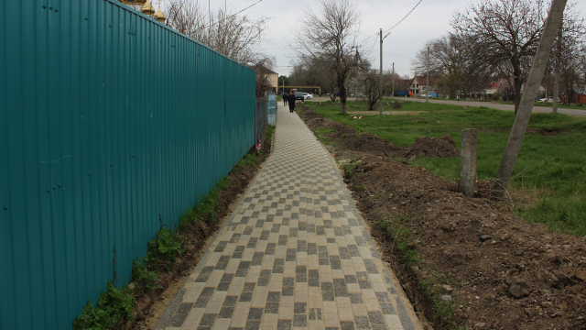
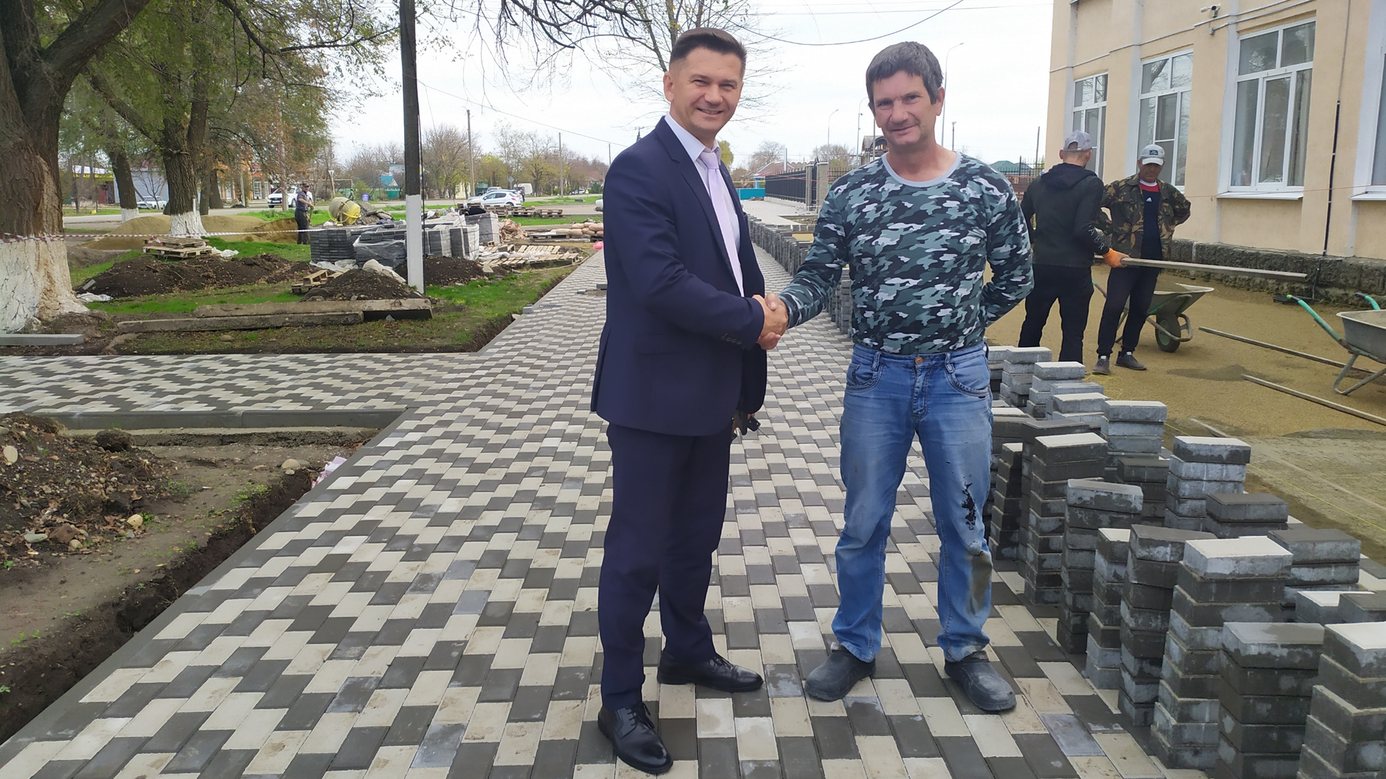
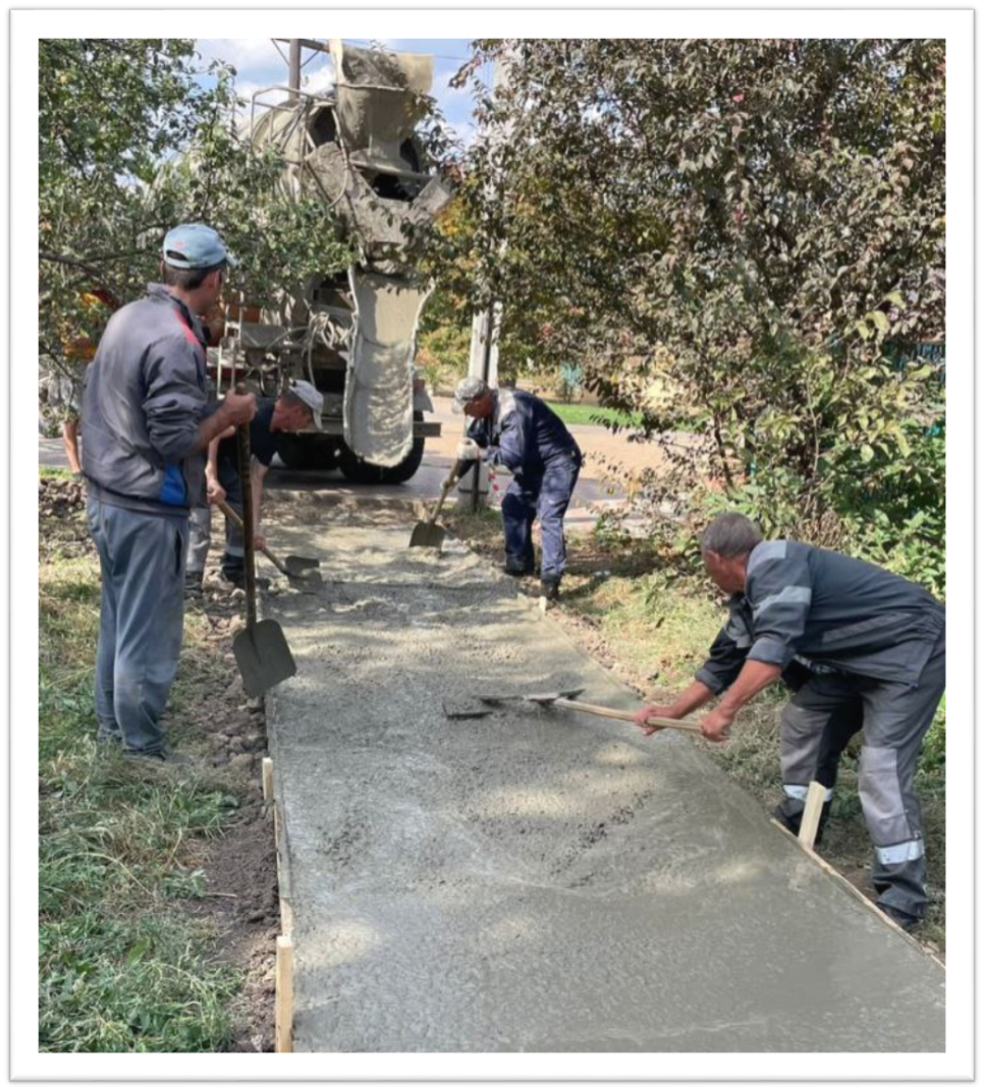
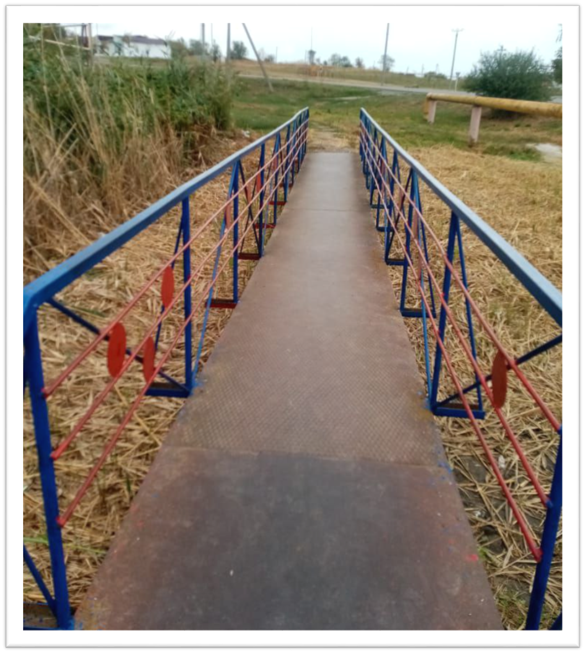
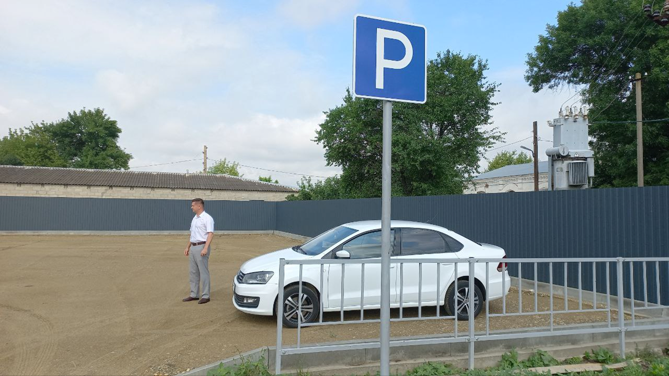
Благоустройство.
Проведены работы по ремонту тротуара по ул. Почтовой (282 м.) и вдоль территории нового храма, соединив тротуар с площадкой возле ЦВР при этом расширив её и соединив с остановкой для автобусов.
Силами специалистов МУ Перспектива был залит бетоном участок дорожки по пер. Комсомольскому, между магазинами Победа и Степ.
Также забетонированы изношенные подходы к пешеходному мосту по ул. Колхозной через ручей впадающий в Ею в районе школы №2. При этом специалисты МУП «Водоканал» провели сварочные работы на самом мостике, усилив его.
В 2023 году была подготовлена территория для парковочных мест около рынка: раскорчевана, обнесена с трёх сторон забором, оконтурена дорожным бордюром, засыпана ГПС, спланирована и уплотнена дорожным катком.

Slide 15
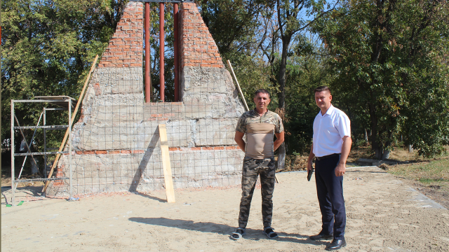
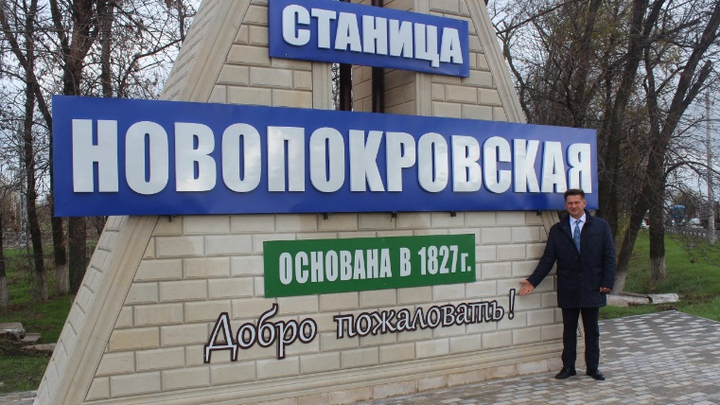
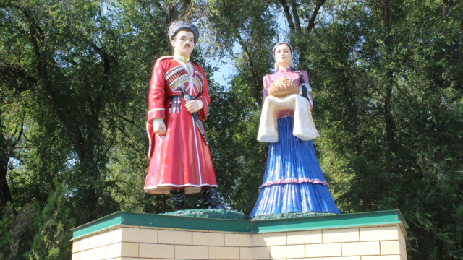
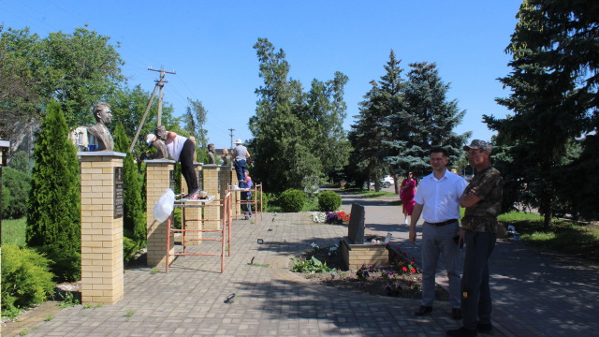
Благоустройство.
Отреставрирована стела на въезде в станицу. Её облицевали светлым камнем, заменили надписи, герб поселения, добавили приветствие «Добро пожаловать», площадку перед стелой замостили плиткой, установили подсветку. Теперь стела является красивой визитной карточкой станицы.
Провели работы по обновлению бюстов на Аллее героев.
Благодаря директору художественной школы Борисовой Елене Леонтьевне и учителю Дроздову Виктору Николаевичу покрасили казака и казачку в Парке культуры и отдыха.

Slide 16
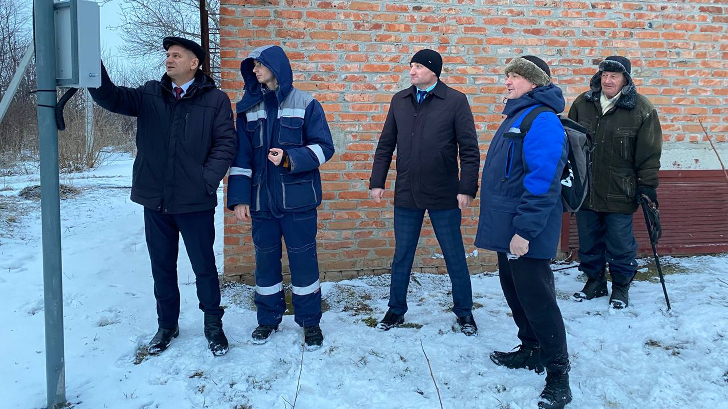
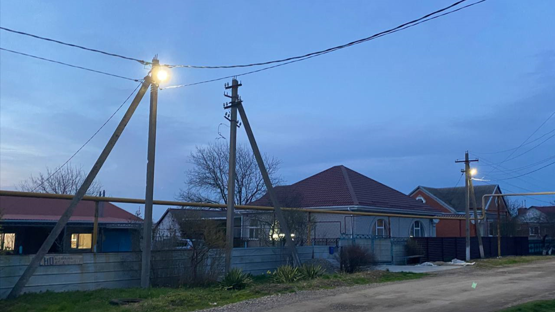
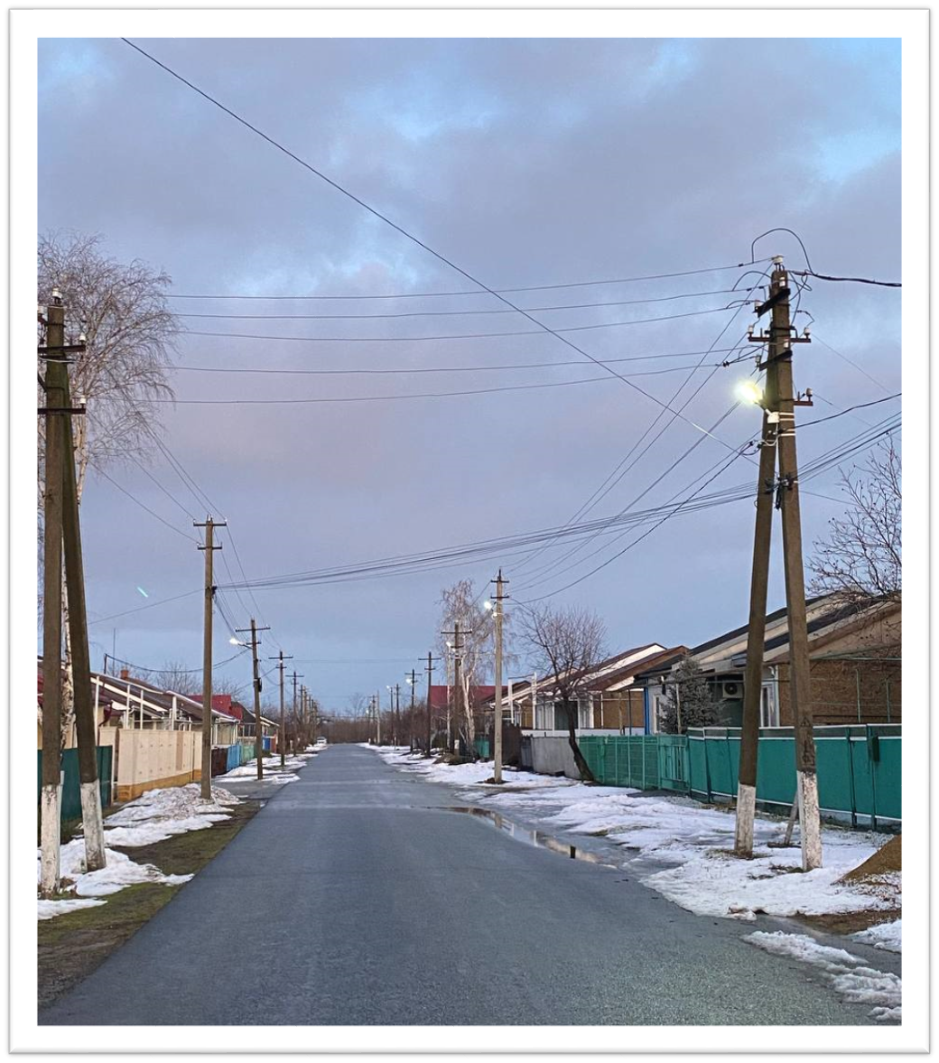
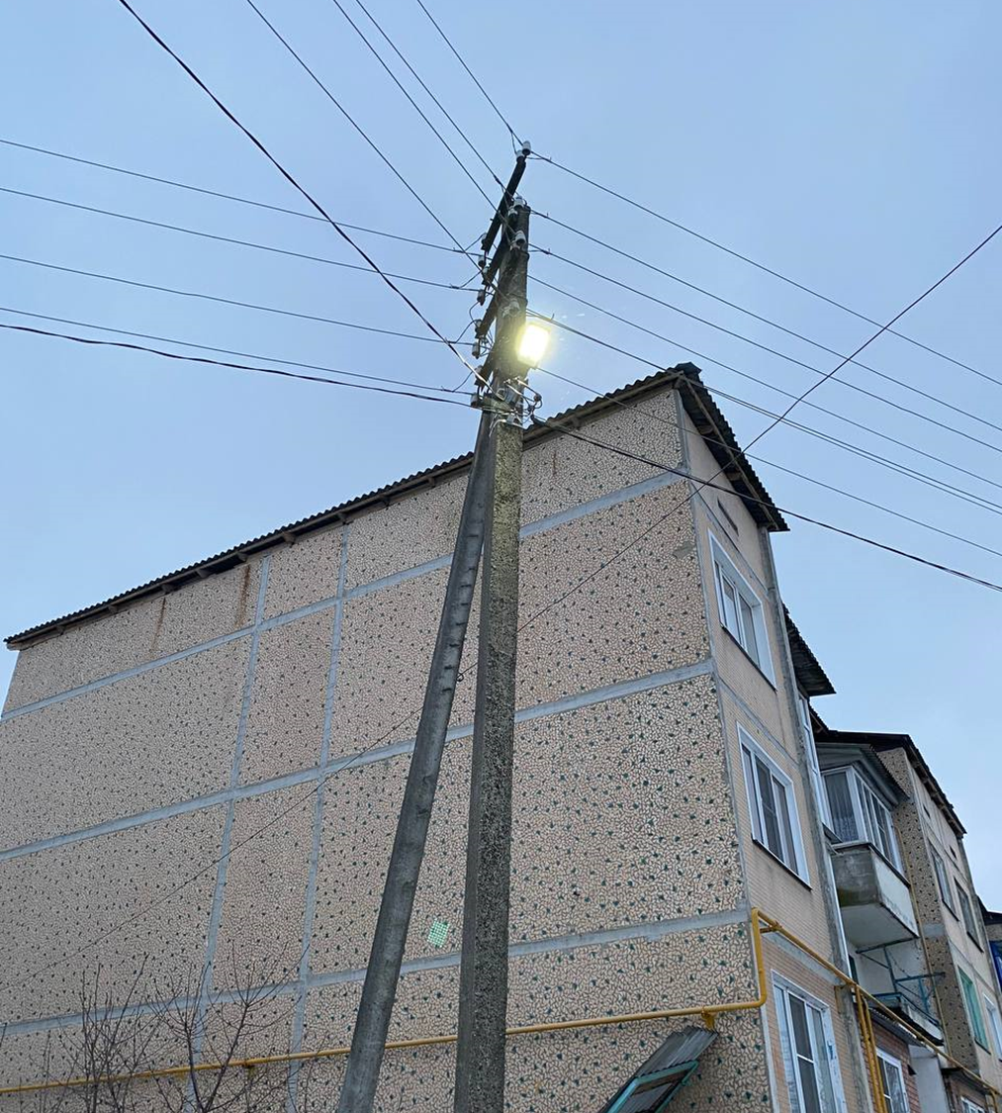
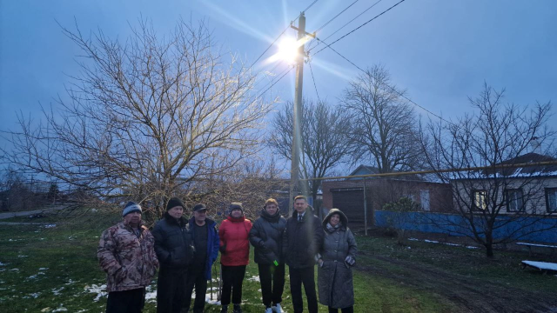
Благоустройство. Освещение.
Самый светлый вопрос в теме благоустройства - монтаж новых линий уличного освещения. Ежегодно, улица за улицей ведётся планомерная борьба с темнотой.
В 2023 году проделан значительный объём работы.
Протянуто 6420 м. нового кабеля, установлено 126 светильников. Светлыми в этом году стали переулки Промышленный и Ремонтный, улицы Восточная, Заводская (дворы МКД), Карякина, Некрасова, М.Горького, Промышленная, Северная, Колхозная.

Slide 17
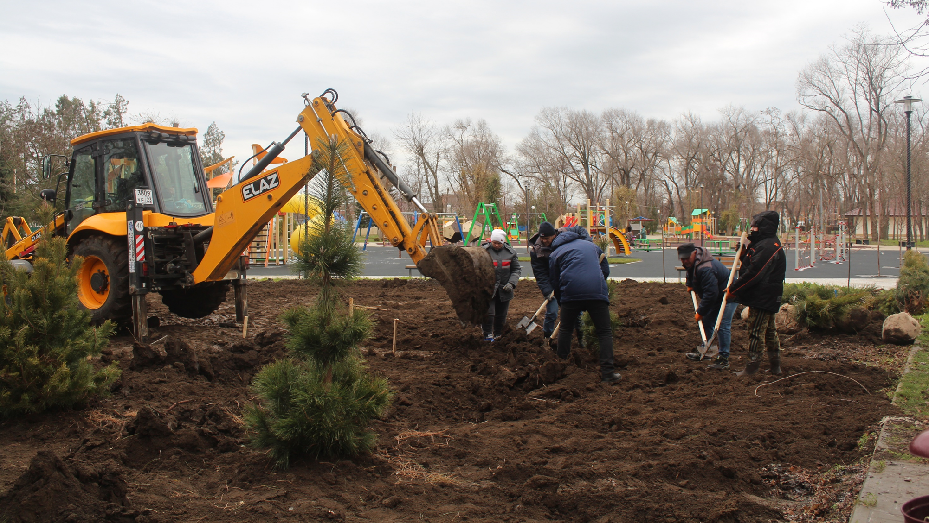
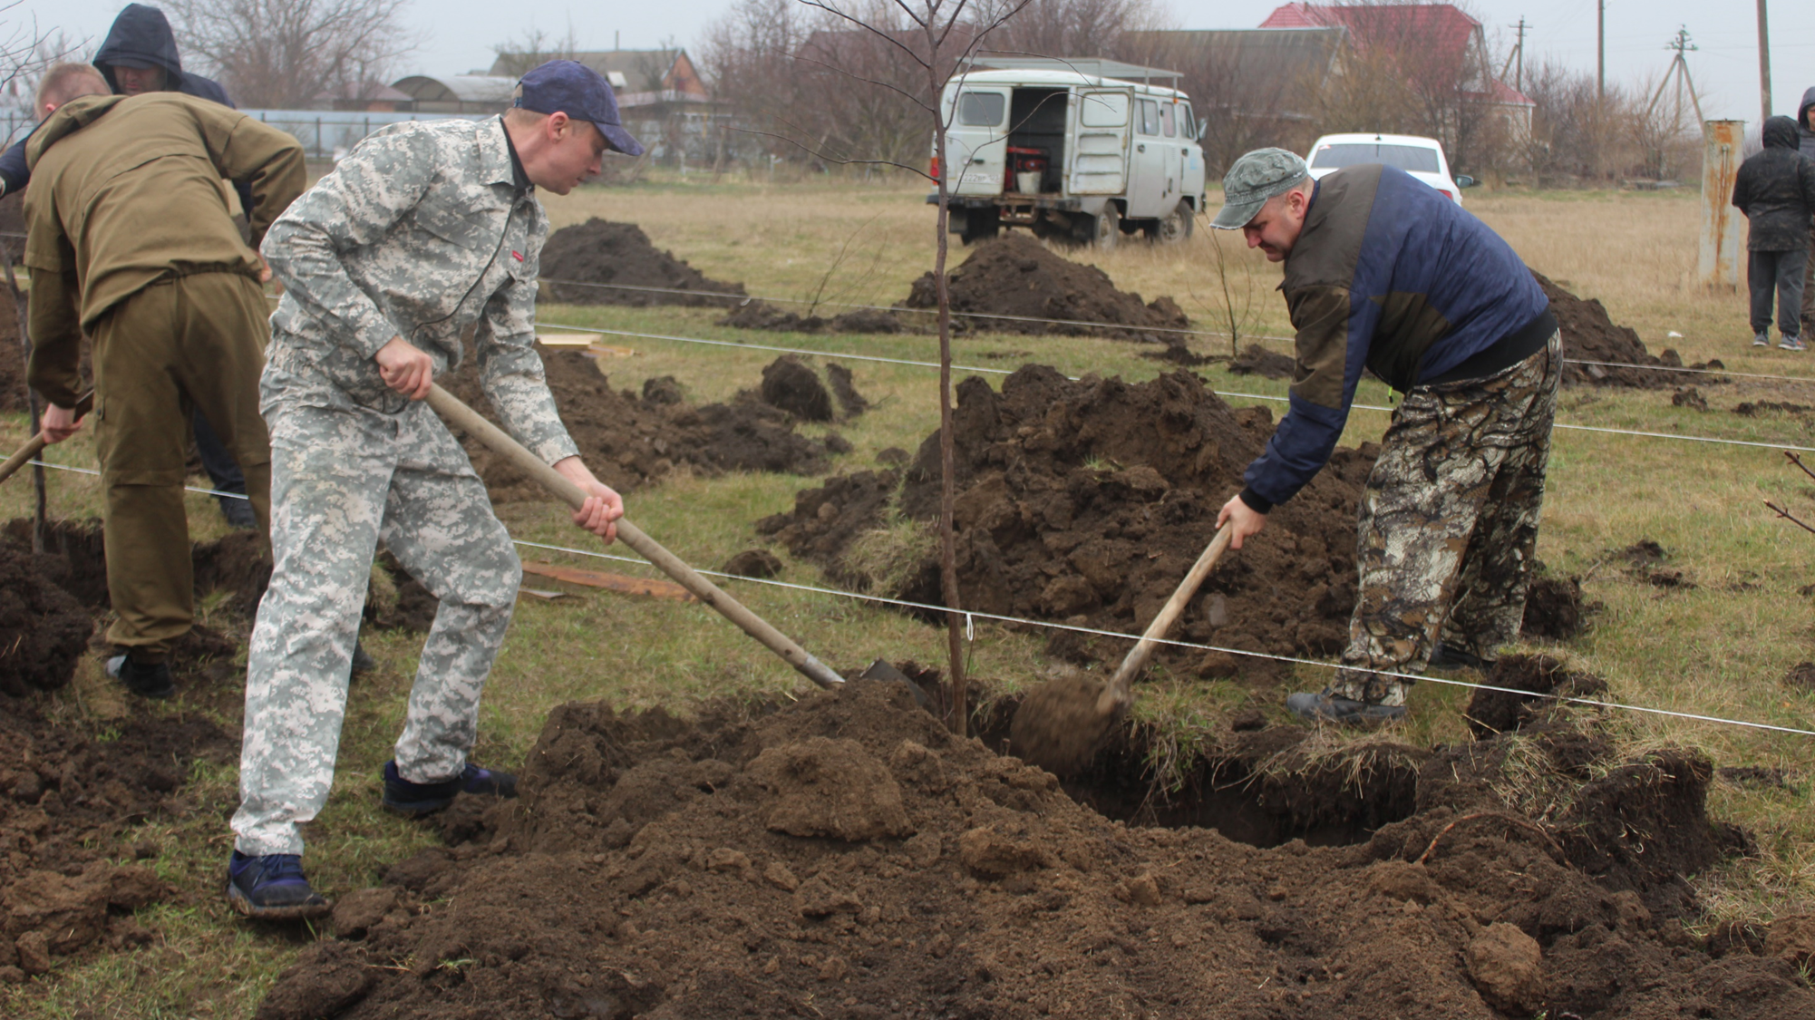
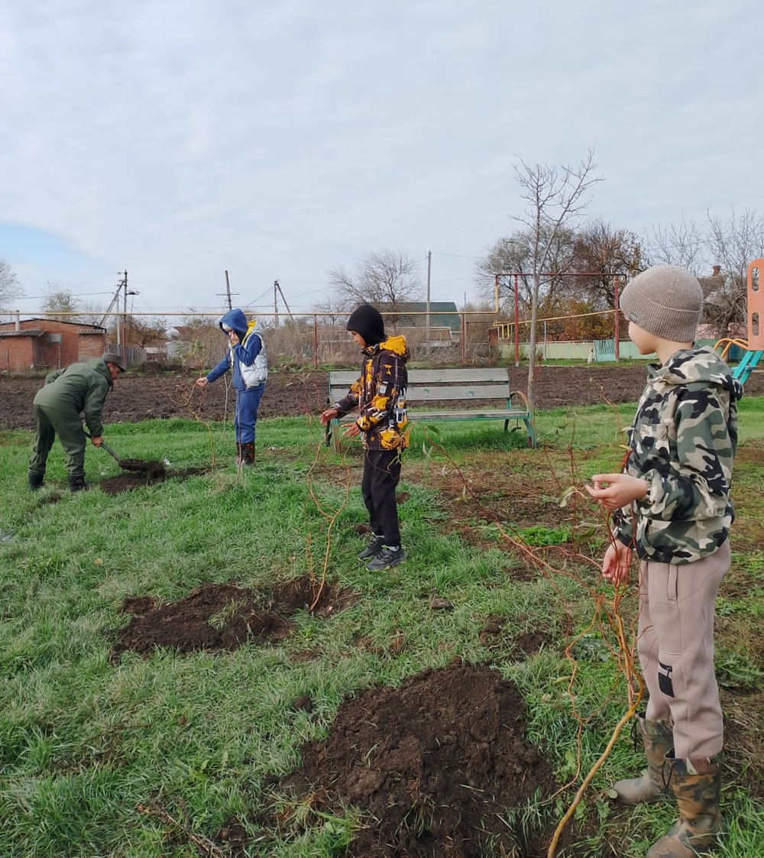
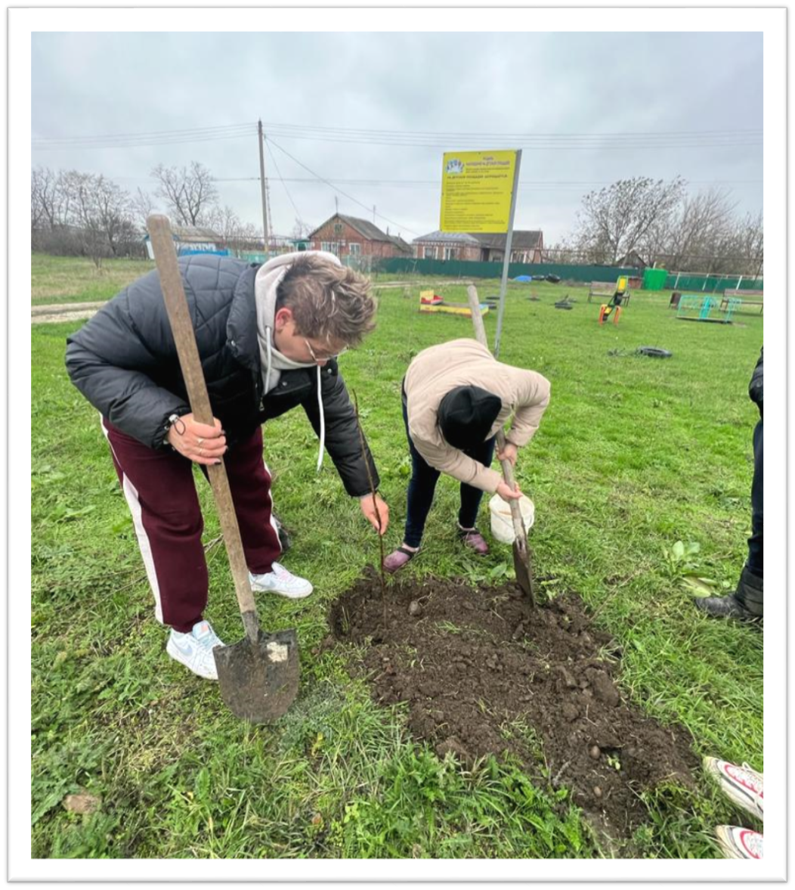
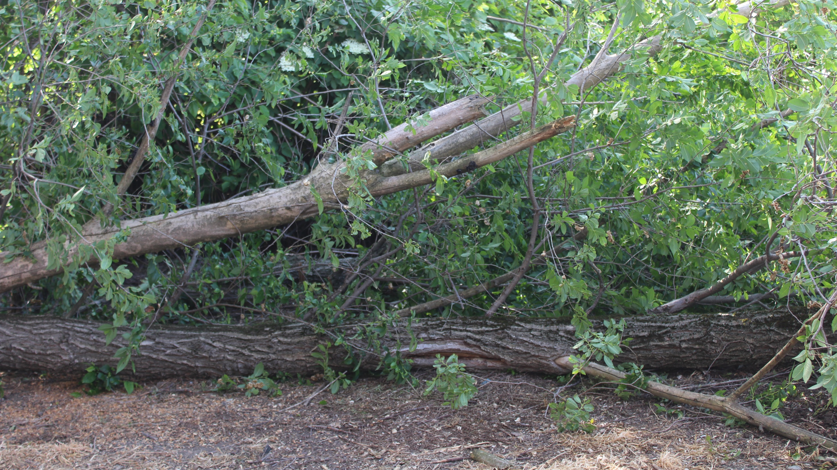
Благоустройство. Озеленение.
Администрацией Новопокровского сельского поселения серьёзное внимание уделяется вопросам озеленения станицы, так в рамках весеннего и осеннего дней древонасаждения организованы работы по озеленению улиц станицы.
В рамках осеннего древонасаждения, совместно с руководителями ТОС, на подведомственных им участках, было высажено 160 саженцев фруктовых и лиственных деревьев.
В парке «30 лет Победы» высажено более 50 сосен.
Кроме этого проводится большая работа по опиловке аварийных и сухостойных деревьев, представляющих опасность инженерным коммуникациям.

Slide 18
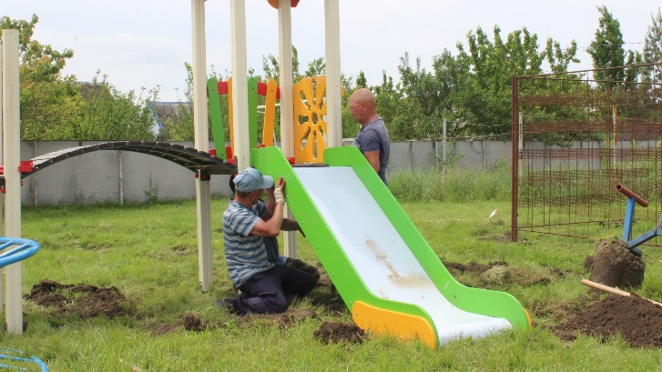
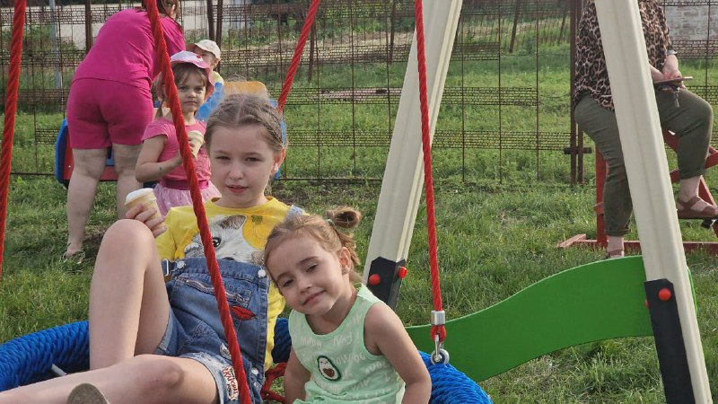
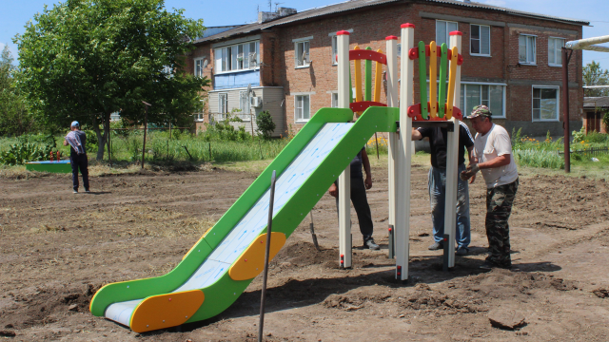
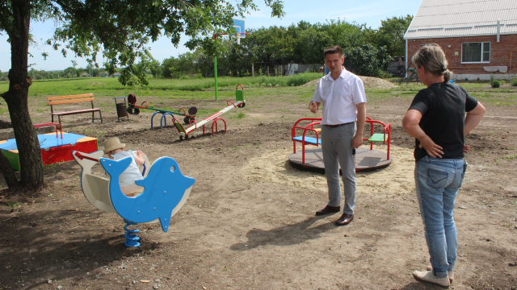
Благоустройство. Детские площадки.
В 2023 году были установлены новые детские площадки по ул. Советской, ул. Южной и пер. Солнечному.
На пер. Солнечном начало детскому городку положили наши неравнодушные жители - семьи Филимоновых и Белых. Первые элементы они установили самостоятельно и попросили добавить ещё несколько. Площадку открыли в праздничной обстановке, с музыкой и играми, организованными специалистами Новопокровского Дома культуры.

Slide 19
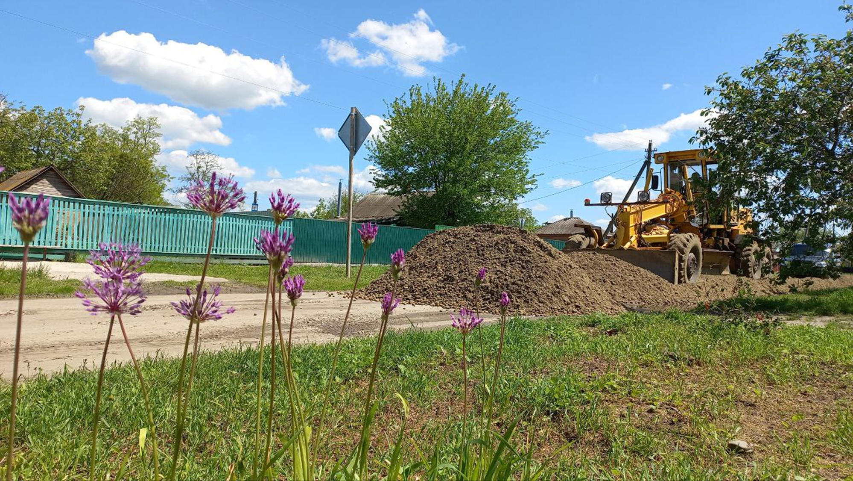
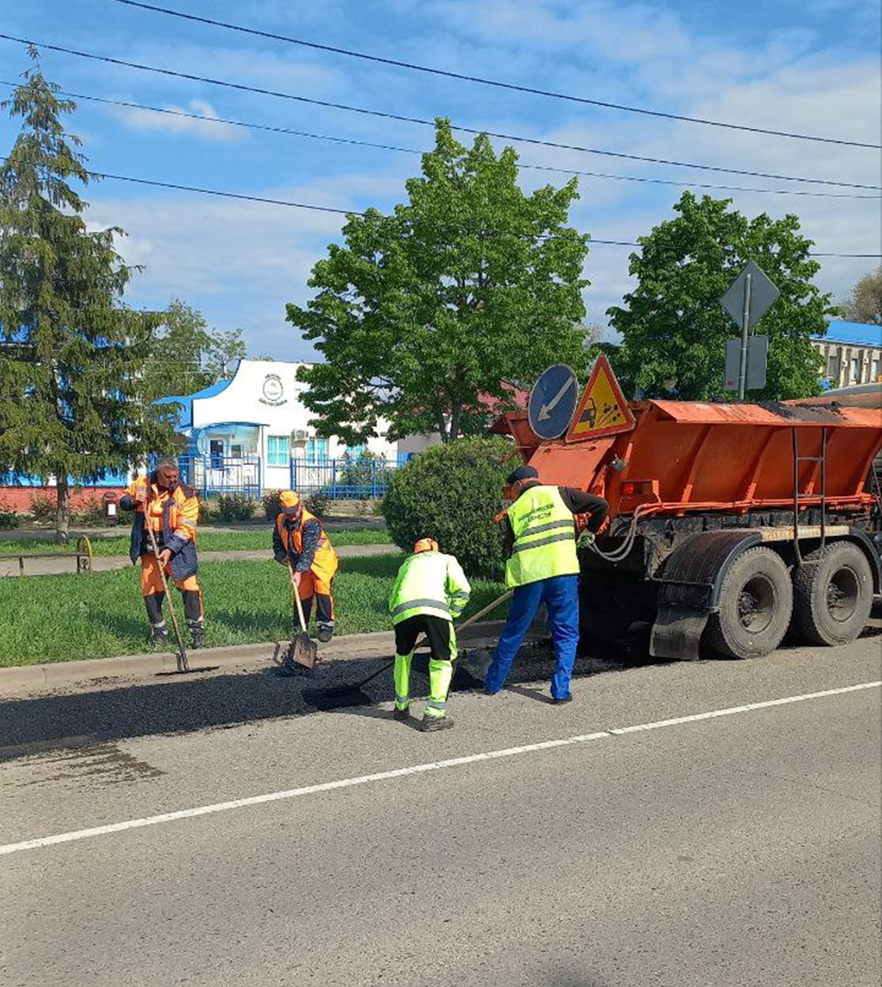
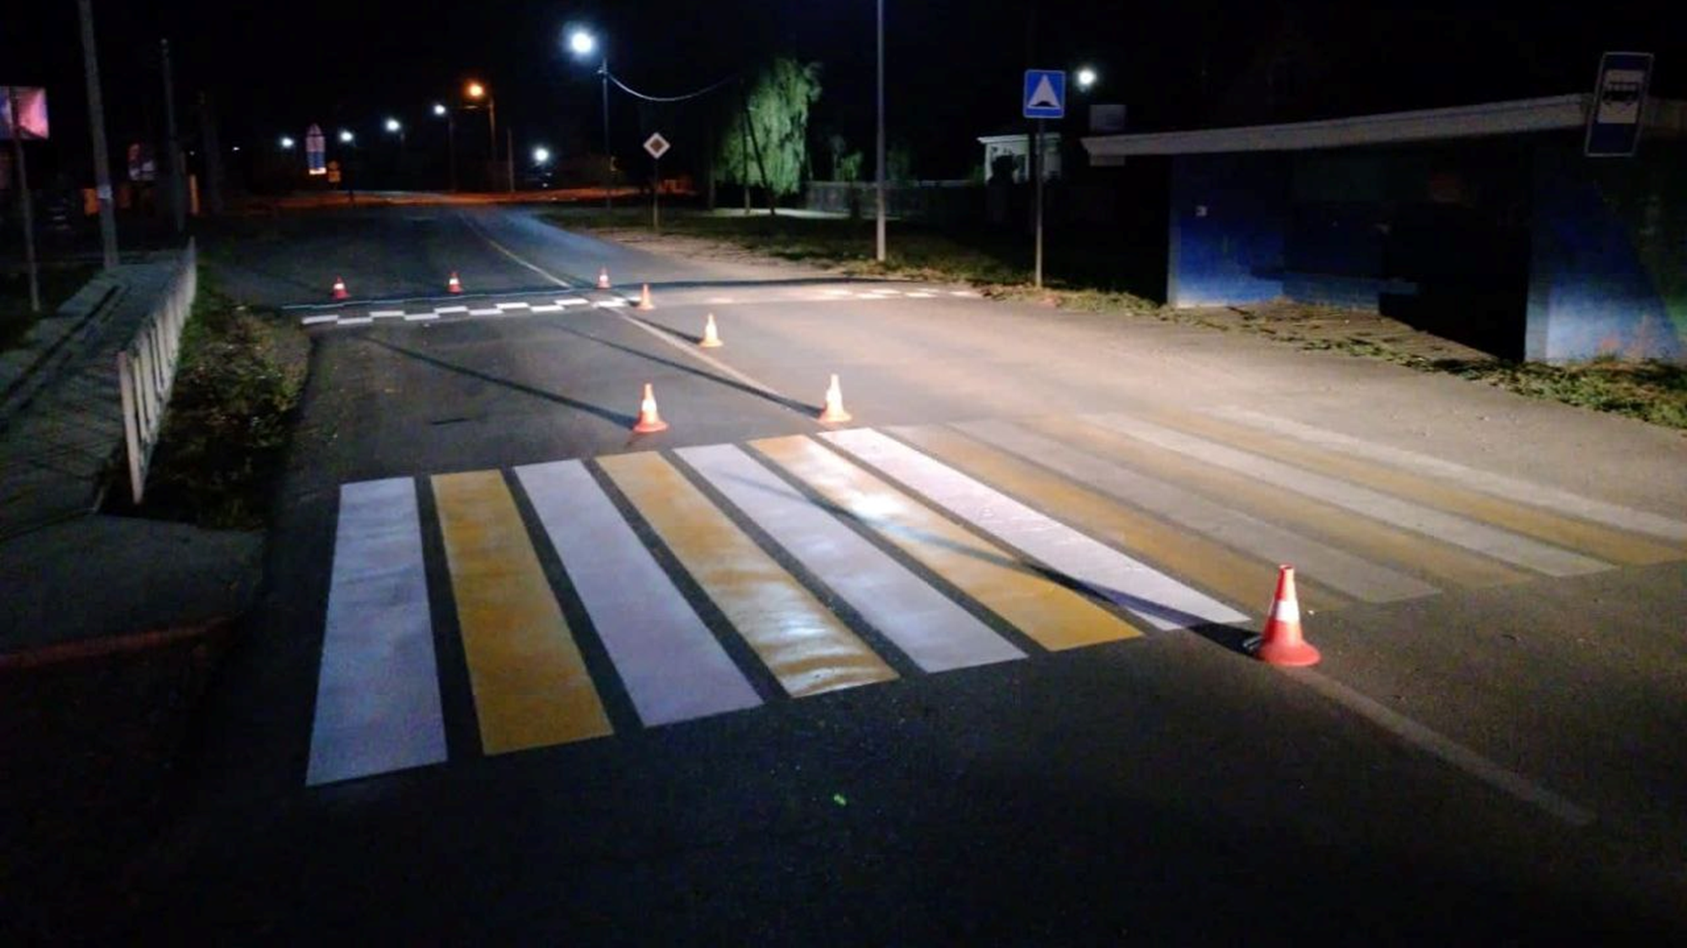
Дорожное хозяйство (Дорожный фонд)
Объем дорожного фонда в 2023 году составил 9 613,9 тыс. рублей, из них освоено 9 435,6 тыс. рублей.
В целях повышения безопасности дорожного движения, в весенний и осенний период проведены работы по нанесению дорожной разметки на дорогах и парковочных местах станицы Новопокровской.
Весной на проблемных участках асфальтированных дорог проведён ямочный ремонт силами МУ «Перспектива».
В сентябре месяце повели ремонт моста на подъездной дороге к пер. Дальнему.
На перекрёстке Заречной – Суворова установлено панорамное зеркало, на ул. Почтовой установлена новая автобусная остановка.
В весенне-летний период 2023 года проведены работы по ремонту гравийных дорог. Для этих целей проведена закупка гравийно-песчаной смеси (далее ГПС) в объеме 2000 м3. Частично отсыпано (проблемные участки) и прогрейдированы гравийные дороги станицы. Также по многочисленным просьбам жителей были капитально нарезаны и отсыпаны ГПС участки дорог на улице Пролетарской и ул. Колхозной.
В отчетном периоде в целях повышения безопасности дорожного движения были устроены искусственные неровности на ул. Первенцева в районе ГИБДД и ул. Первомайской в районе кафе Емеля, с установкой соответствующих дорожных знаков.
Разработана проектно-сметная документация на капитальный ремонт переулка Зелёного, после чего получено положительное заключение экспертизы.

Slide 20
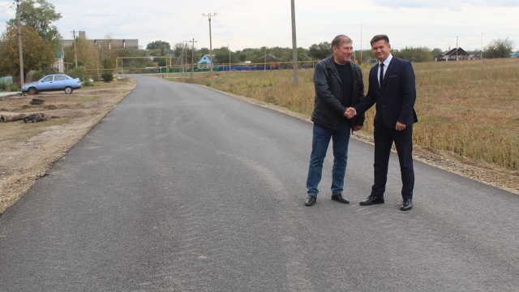
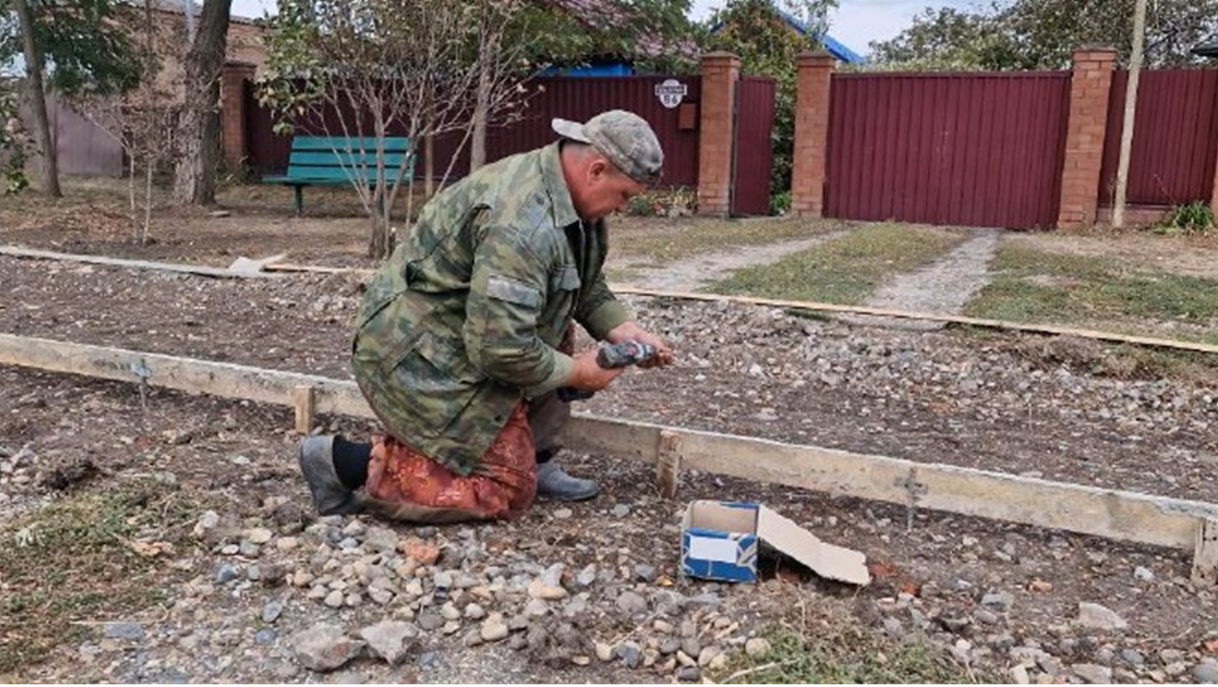
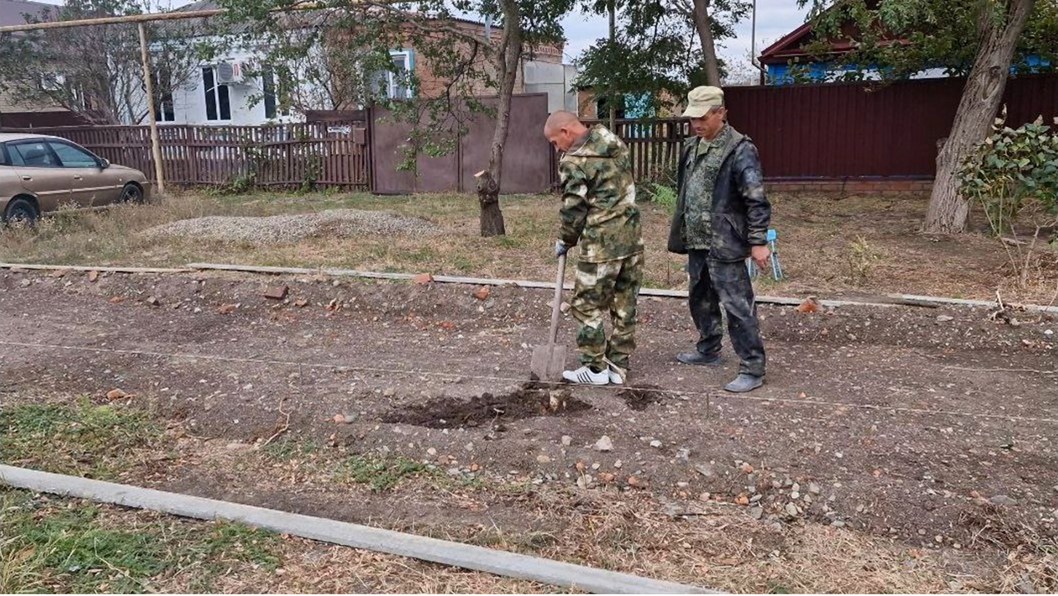
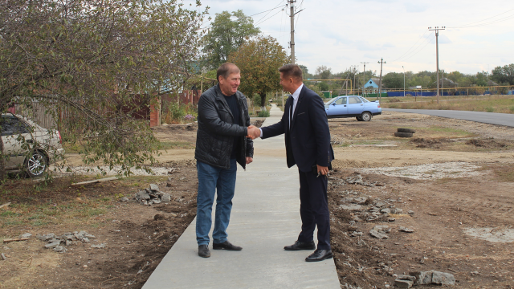
Муниципально-частное партнерство в поселении.
В 2023 году, благодаря председателю Совета МО Новопокровский район Пащенко Александру Алексеевичу в рамках муниципально-частного партнерства была проведена совместная работа по устройству пешеходной дорожки по улице Колхозной, где было залито более 686 метров. Администрацией были предоставлены все необходимые материалы: ГПС, армированная дорожная сетка и доски для опалубки, а бригада рабочих, организованная Александром Алексеевичем, провела все необходимые работы.
Также в 2023 проведена работа по асфальтированию участка улицы Колхозной до магазина «Апельсин», проведены работы по подготовке основания: была завезена и спланирована грейдером гравийно - песчаная смесь, а Александр Алексеевич за свой счёт провёл работы по асфальтированию.
Это весьма существенное достижение для станицы Новопокровской, так как в настоящее время программы по асфальтированию гравийных дорог в крае отсутствуют.

Slide 21
Структура финансового обеспечения
муниципальных учреждений в 2023 году

Slide 22
Межбюджетные отношения
Межбюджетные трансферты (МБТ), передаваемые бюджету сельского поселения в соответствии с заключенными соглашениями
Краевой бюджет
Бюджет МО Новопокровский район
22384,7 тыс. рублей в т.ч.
Дотации – 11748,0 тыс. руб.
Субсидии – 3129,1 тыс. руб.
Субвенции - 7,6 тыс. руб.
Прочие МБТ – 7500,0 тыс. руб.
Передаваемые полномочия из района 11210,5 тыс. рублей
Передаваемые полномочия в район 17303,9 тыс. рублей
Бюджет Новопокровского сельского поселения

Slide 23
Муниципальный долг
Новопокровского сельского поселения
В 2022 году был заключен договор между Министерством финансов Краснодарского края и администрацией Новопокровского сельского поселения о предоставлении бюджетного кредита бюджету администрации в размере 5000,0 тыс. рублей под 0,1 % годовых с целью погашения долговых обязательств в виде обязательств по кредиту, полученному от кредитной организации.
Срок возврата кредита не позднее 9 августа 2027 года. Имеющийся кредит будет погашен в установленные договором сроки.

Slide 24
Отдел экономики, прогнозирования и доходов администрации Новопокровского сельского поселения Новопокровского района
График работы с 8-00 до 17-00,
перерыв с 12-00 до 13-00.
Адрес : Новопокровский район, ст.Новопокровская,
ул. Ленина, 110.
Телефоны: (8 86149) 7-33-82
(8 86149) 7-40-69
Адрес электронной почты: novpos@mail.ru
Информационный ресурс «Бюджет для граждан» размещен на официальном сайте администрации Новопокровского сельского поселения
novopokrovskaya.org

